Slide 1
স্বাগতম

Slide 2
পরিচিতি
মোঃ আতিকুল ইসলাম
প্রভাষক (বাংলা সাহিত্য)
পার্বতীপুর ইসলামিয়া আলিম মাদ্রাসা
মোবাইল নং ০১৭৩৬৮১৮২৬৬
শ্রেনিঃএকাদশ
বিষয় ঃ বাংলা (কবিতা)
তাহারেই মনে পড়ে
কবি সুফিয়া কামাল

Slide 3
নিচের ছবিগুলি লক্ষ্য করি

Slide 4
পাঠের শিরোনাম

Slide 5
শিখন ফল
এই পাঠ শেষে শিক্ষাথীরা......
১। কবি সম্পকে বলতে পারবে
২।কবিতার মূলভাব বলতে পারবে
৩।কবিতা সম্পকে বিস্তারিত বলতে পারবে

Slide 6
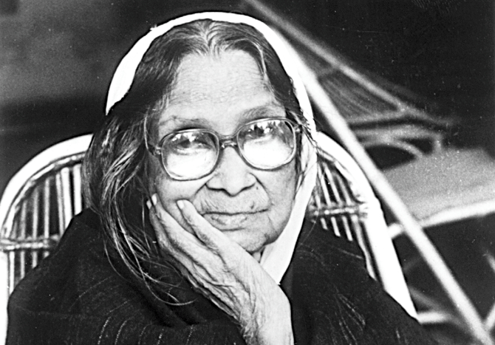
কবি সুফিয়া কামাল
জন্ম ঃ 1911-১৯99

Slide 8
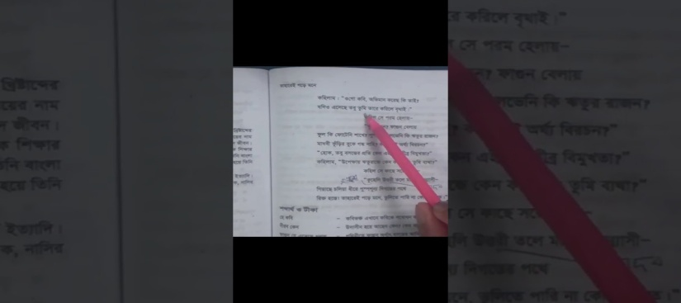

Slide 9
একক কাজ
১।কবি সুফিয়া কামাল কত সালে জন্মগ্রহন করেন।
২। কবির হতাশা কেন।
৩।কবি বষন্তকে ধারন করতে পারেনি কে

Slide 10
মুল্যায়ন
১।এটি কোন ধরনের কবিতা
২।কবিতাটিতে উত্তরী শব্দের অর্থ কী
৩।কবিতটির ভাবার্থ ব্যাখা কর

Slide 11
বাড়ীর কাজ
১। কবির মনের শুন্যতা ব্যাখা কর

Slide 12
ধন্যবাদ

